Slide 1
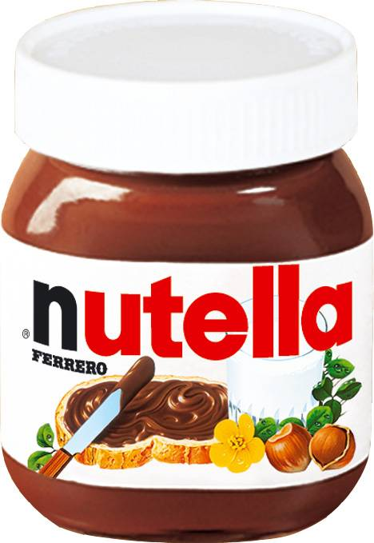
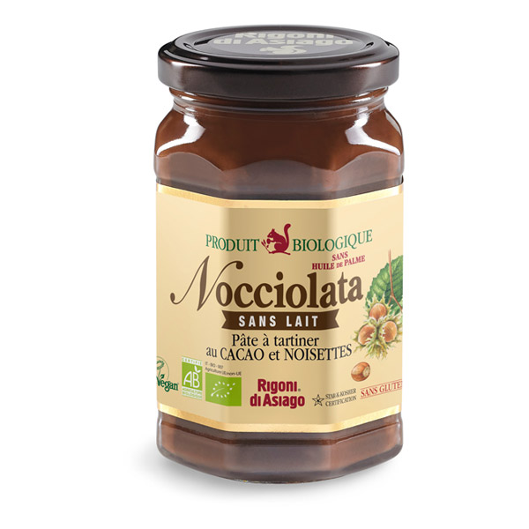
Présentation du projet
Pré-projet
Mise en place
Post-projet
Présentation du projet
Pour aider ses clients à changer leurs habitudes alimentaires, la start up Pur Beurre
a eu l’idée de créer un programme interagissant avec la base OpenFoodFacts , permettant alors d’en retrouver les produits, les comparer et proposer une alternative plus saine.

Slide 2
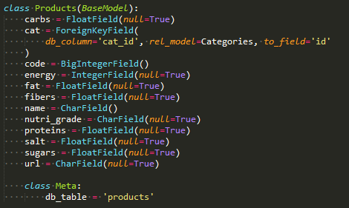
Présentation du projet
Pré-projet
Mise en place
Post-projet
Fonctionnalités attendues
Utiliser Python 3 et MySQL

Slide 3
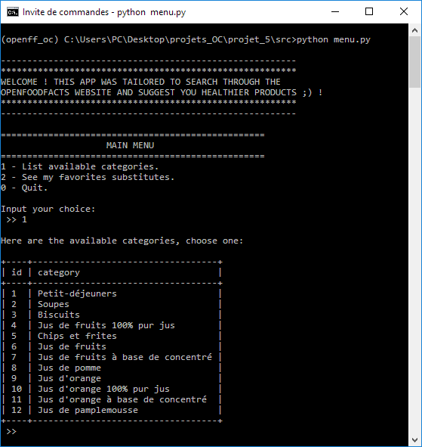
Présentation du projet
Pré-projet
Mise en place
Post-projet
Fonctionnalités attendues
Créer un programme utilisable en ligne de commandes

Slide 4
Environnement de développement
Présentation du projet
Pré-projet
Mise en place
Post-projet
Pré-projet
Machine sous Windows 10. Virtualenv
Sublime Text 3 + plugins
Tests sur un MacBook Pro 2017 sous MacOS X High Sierra. Virtualenv

Slide 5
Présentation du projet
Pré-projet
Mise en place
Post-projet
Anticipation des problèmes
Apprendre à utiliser l’API OpenFoodFacts ou la gestion de fichiers CSV ;
Structurer la base de données ;
Utiliser un ORM ;
Préparer le projet en DDD (Doc Driven Dev).
Anticiper ces problèmes m’a permis d’avoir une feuille de route.

Slide 6
Présentation du projet
Pré-projet
Mise en place
Post-projet
Difficulté rencontrée
Penser la base de données. Plusieurs itérations nécessaires.
Solution apportée
Itérer sur le modèle de base de données.
Many-to-many et table de jonctions.

Slide 7
Présentation du projet
Pré-projet
Mise en place
Post-projet
Mise en place du projet
Démarche choisie
Écrire les User Stories ;
Créer le projet avec un ORM ;
Utiliser un CSV plutôt que l’API expérimentale ;
Créer un script d’installation et un script pour utiliser l’application.

Slide 8
Présentation du projet
Pré-projet
Mise en place
Post-projet
Choix d’algorithme
Choix aléatoire d’un aliment équivalent ou plus sain
if (chosen_product.nutri_grade == « a »):
substitute = Product.select().where(
Product.nutri_grade == chosen_product.nutri_grade,
Product.cat_id == chosen_product.cat_id
).order_by(fn.Rand())
else:
substitute = Product.select().where(
Product.nutri_grade < chosen_product.nutri_grade,
Product.cat_id == chosen_product.cat_id
).order_by(fn.Rand())

Slide 9
:)
Demo time !

Slide 10
Présentation du projet
Pré-projet
Mise en place
Post-projet
Analyse post-projet
Compétences acquises
Utiliser un ORM (Peewee) ;
Travailler en méthode AGILE.
Compétences renforcées
Utiliser plusieurs librairies tierces et lire des documentations ;
Structurer un projet ;
Construire une base de données ;
Écrire un Readme.

